Slide 1
本科毕业论文写作指导
授课人：杜云

Slide 2
第三讲 文献检索与数据收集
一、文献检索（途径和方法）
（一）分析选题
文献检素的起点是学术研究的选题。选题包含了研究最为核心的要义，是进行文献检素的第一步。
（1） 选题所涉及的学科范围；
（2） 选题所需信息的内容及其内容特征；
（3） 确定选题所需信息的类型，包括文献类型、出版类型、年限范围、语种、作者、机构等；
（4） 选题对查新、查全和查准的指标要求。

Slide 3
（二）选择数据库
不同的数据库学科范围不同，检索指令不同。在选择时，应遵循以下几条原则：
（1）按照课题的检索要求和目的，选择收录文献种类、专业覆盖面、年代跨度对口的数据库；
（2）当需要查找最新文献信息时，选择数据更新周期短的数据库；
（3）当需要获取原文时，选取原文获取较容易的数据库；
(4）了解所选数据库的特征、不同检索特点等。

Slide 4
（三）选定检索词
在全面了解检索选题的相关问题后，提炼主要概念与隐含概念，排除次要概念，以便选择检索词，并根据选定的数据库的特点，进一步优化检索词。在选择时，有以下几种方法：
（1）优先选用主题词；
（2）选用检索系统规定的代码；
（3）选用常用的专业术语；
（4）选用同义词与相关词。

Slide 5
（四）选择检索途径
确定检索词后，根据课题性质、范围以及检索系统所提供的可检标识等选择适当的检索途径。检索途径主要有以下几种：
（1）作者途径：以文献的作者(包括个人和团体著者、编者、译者、专利权人等)姓名为检索标识来进行检索。
（2）主题途径：从与文献信息内容相关的主题词角度来检索，这是一种常用的途径。
（3）分类途径：从文献所属学科类别角度来检索。
（4）号码途径：以文献所附有的号码特征来检索，如专利号、报告号等。

Slide 6
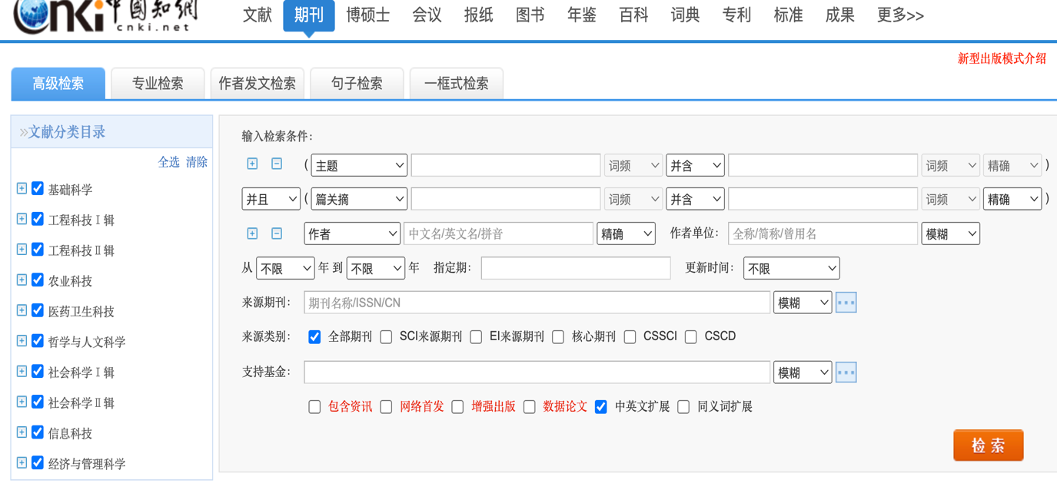
文献类型
文献检索方法
文献检索窗口
文献发表类型

Slide 7
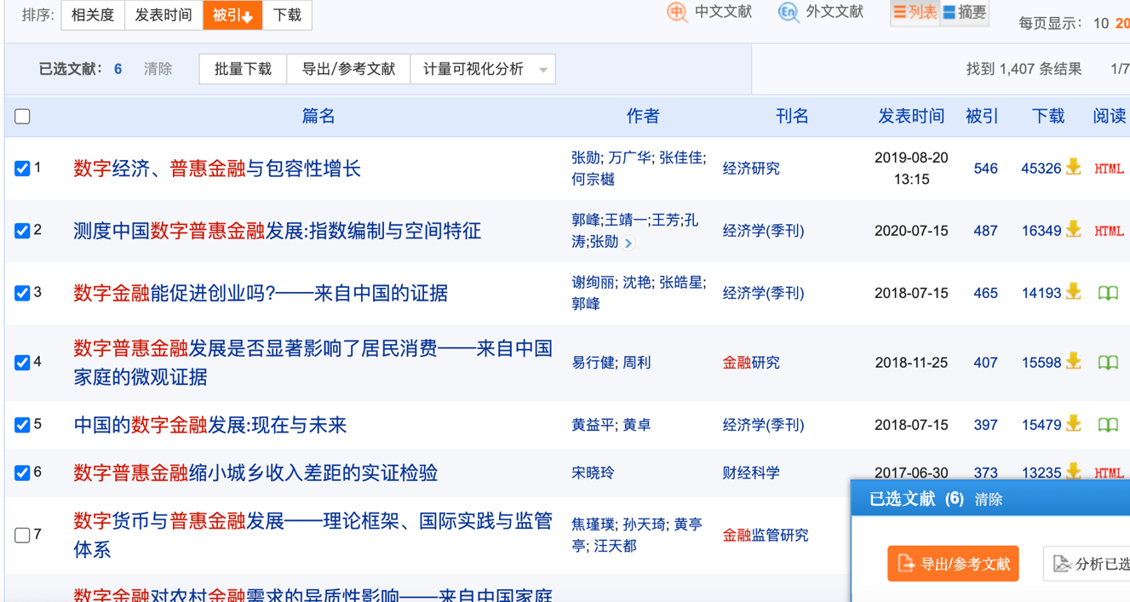
排序依据
导出参考文献

Slide 8
熟读核心文献；
略读一般文献；
引用二手文献；

Slide 9
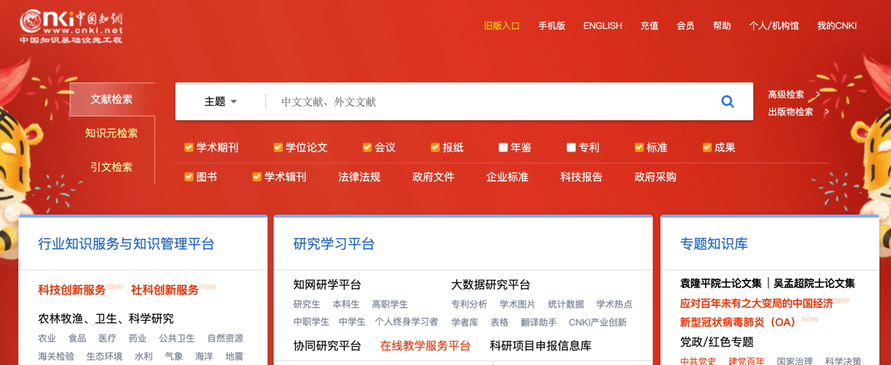
二、常用的数据库
①中国知网 (CNKI)
知网平台是检索国内学术资源最重要的综合性平台，覆盖多个学科领域，收录多种文献类型，包括中国学术期刊网络出版总库、中国博士学位论文全文数据库、中国优秀硕士学位论文全文数据库、中国重要会议论文全文数据库、中国重要报纸全文数据库和中国年鉴网络出版总库等众多子库。

Slide 10
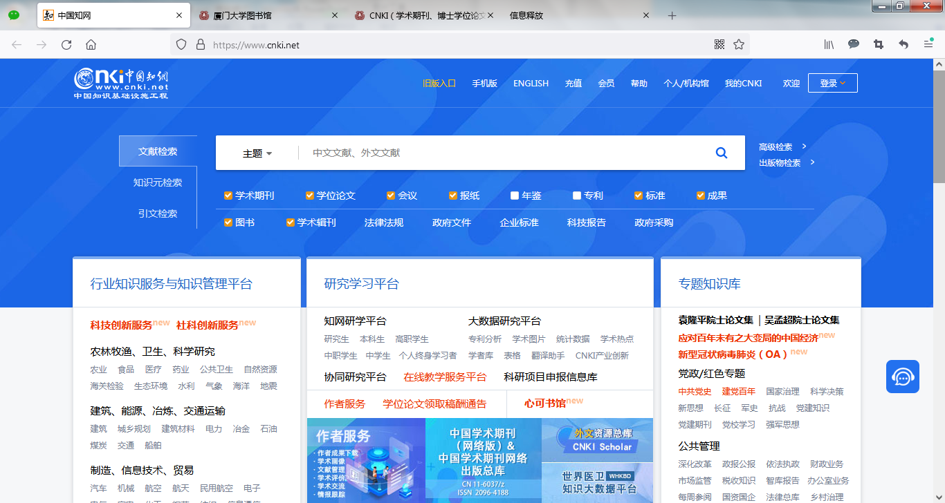
CNKI介绍

Slide 11
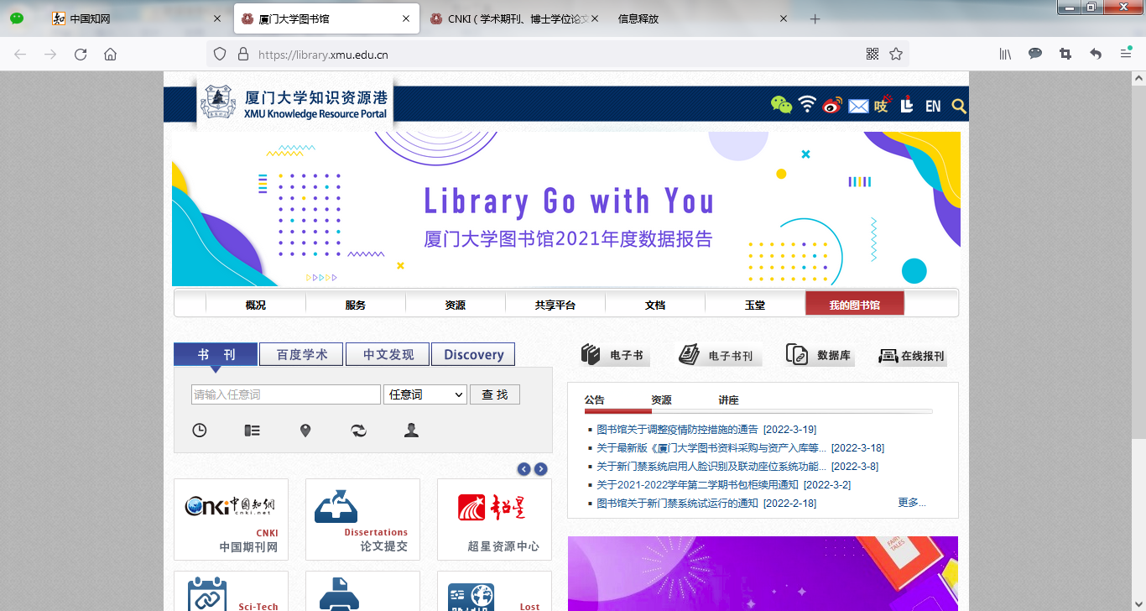
厦大图书馆----HTTPS://LIBRARY.XMU.EDU.CN/

Slide 12
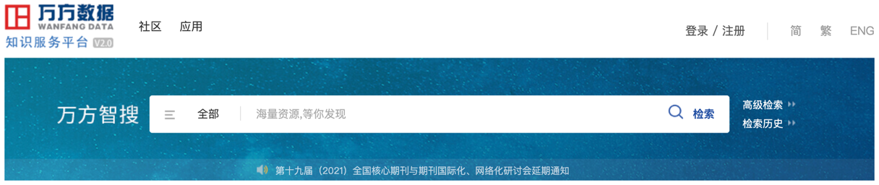
②万方
万方数据资源系统由万方数据股份有限公司提供，除了集纳各个学科领域的期刊论文、学位论文、会议论文等论文资源同时提供政策法规和专利技术等全文资源，科技成果、标准和商业机构等题录资源。 http://www.wanfangdata.com.cn/

Slide 13
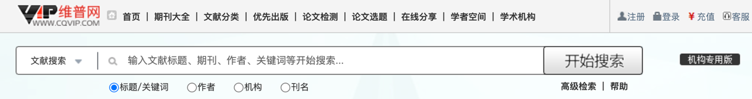
③维普网
维普网是国内大型中文期刊文献服务平台，提供各类学术论文、各类范文、中小学课件教学资料等文献下载
http://www.cqvip.com/

Slide 14
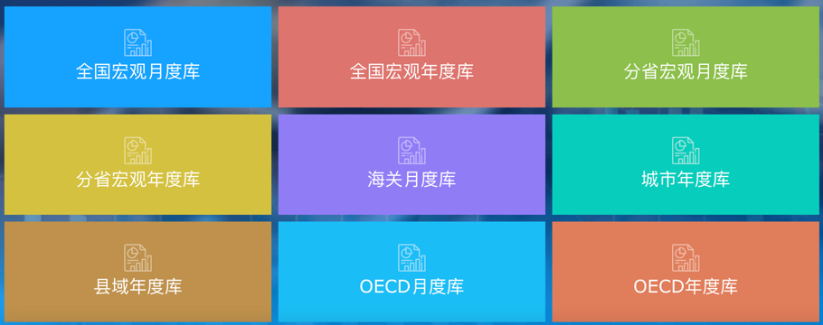
④中经网统计数据库
中经网统计数据库是由国家信息中心中经网基于与国家发改委、国家统计局、海关总署、各行业主管部门以及其他政府部门的良好合作关系，经过长期数据积累并依托自身技术、资源优势，通过专业化加工处理组织而成的一个综合、有宇的庞大经济统计数据库群。
http://db.cei.cn/

Slide 15
中经网统计数据库
中经网统计数据库主要包括“中国经济统计数据库”和“世界经济统计数据库” 两大系列。
其中，中国经济统计数据库包括以下5个子库：宏观月度库、行业月度库、海关月度库、综合年度库、城市年度库；
世界经济统计数据库包括 OECD 月度库和 OECD 年度库，提供自 1960 年以来的年度、季度、月度数据，包含30个OECD 组织成员国、8个非成员国，以及国际主要经济组织如欧盟、欧元区、北美自由贸易组织等的宏观经济发展指标。

Slide 16
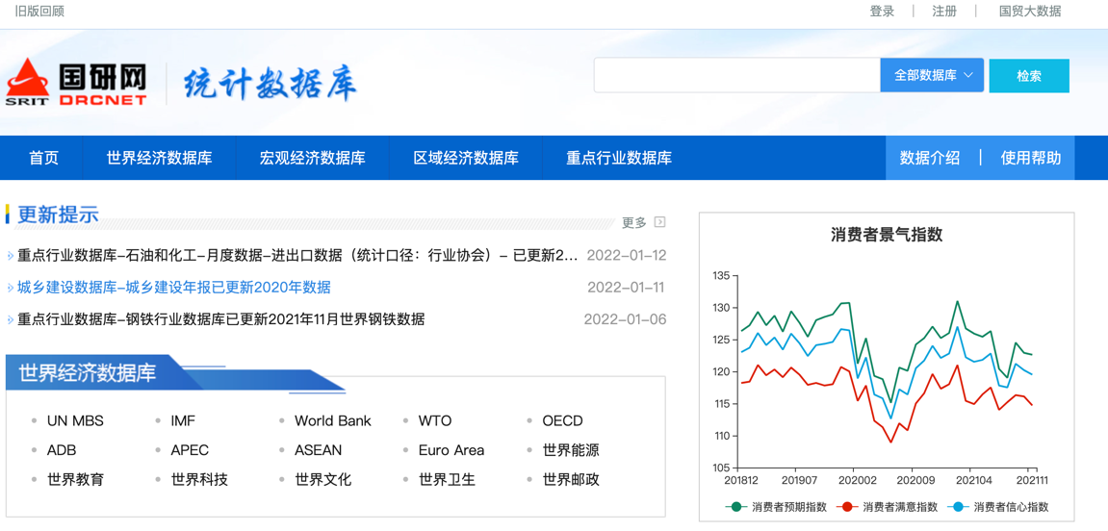
⑤国研网统计数据库
国研网统计数据库是国研网在全面整合我国各级统计职能部门所提供的各种有关中国经济运行资料的基础上，历经数年研究开发、优化整合后推出的大型数据库集群，对国民经济的发展以及运行态势进行了立体、连续、 深度展示，是中国经济量化信息最为权威、全面、科学的统计数据库之一。 http://data.drcnet.com.cn/

Slide 17
⑥中国资讯行
中国资讯行涵盖实时财经新闻 、经贸报告、法律法规商业数据及证券消息，包括中国经济新闻库、中国商业报告库、中国法律法规库、中国统计数据库等 14 个子数据库。
http://www.infobank.cn/
⑦Wind资讯
在金融财经数据领域， Wind 资讯己建成国内以金融证券数据为核心的一流的大型金融工程和财经数据库，数据内容涵盖股票、基金、债券、外汇、保险、期货、金融衍生品、现货交易、宏观经济、财经新闻等领域。Wind 资讯开发了一系列围绕信息检素、数据提取与分析、投资组合管理应用等领域的专业分析软件与应用工具。http://www.wind.com.cn

Slide 18
⑧CSMAR 经济金融数据库
CSMAR 经济金融数据库是国内目前规模大、信息精准的金融与经济数据库，由股票、基金、债券、金融行生产品、上市公司、经济、行业、高频数据人大系列及个性化数据服务构成。
http://cn.gtadata.com

Slide 19
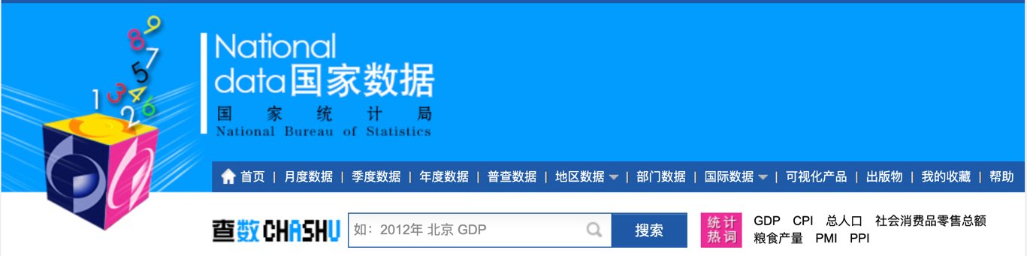
⑨国家数据
国家数据是由国家统计局发布的全国各个地区各个行业的数据信息，公开透明，信息共享，主要有月度数据、季度数据、年度数据、普查数据、地区数据、国际数据等，还可通过可视化产品、出版的统计年鉴等进行查阅。http://data.stats.gov.cn。

Slide 20
常用的英文文献数据库有：
①SCI
SCI为科学列文索引(Science Citation index)是由美国科学信息研究所于1961年创办出版的引文数据库。SCI（科学引文索引）、EI（工程索引）、ISTP（科技会议录索引)是世界著名的三大科技文献检素系统，是国际公认的进行科学统计和科学评价的主要检素工具。

Slide 21
② SSCI
SSCI 即社会科学引文索引(Social Science Citation Index），为 SCI 的姊妹篇，亦由美国科学信息研究所创建，是专门针对人文社会科学领域的文献引文数据库。其收录了经济、管理、商业、法律、心理、政治、教育、语言学、地理等五十多个学科中，最顶尖、最具学术价值的 3000 多种高质量学术期刊。其强大的分析功能，能够快速锁定高影响力论文，发现国内外同行权威所关注的研究方向，揭示课题的发展趋势，快速地找到跟自己研究课题最相关的、高质量的学术文献并帮助研宄者选择合适的期刊进行投稿。

Slide 22
③ProQuest 平台
该平台提供各种文献资源服务，涵盖自然科学、社会科学和人文艺术等学科领域。在该平台所提供的众多数据库中，除了PODD 学位论文数据库之外，ARL（学术研究数据库）和ABI(商业信息数据库）是两个常用的资源库。
④EBSCO 平台
目前，该平台提供多个综合性和专业学科数据库的全文检索和下载服务。ASC(学术资源全文数据库）就是其中最为常用的综合性数据库。

Slide 23
（五）值得阅读的文献
（1）高水平的中文期刊论文。主要查看北大核心、CSSCI，在中国知网上查询时，选中 “核心期刊和“CSSCI”复选框。
（2）博士学位论文。
（3）出版的专著、教材、研究报告。

Slide 24
（4）网络资源与官方的报刊
①中国经济网(网址：http://www.ce.cn)；
②人民网(网址：http://www.people.com.cn)
③光明网(网址：http://www.gmw.cn)；
④新华网(网址：http://www.xinhuanet.com）。
⑤中国政府网（网址：http://www.gov.cn）
国外网站和资料、数据。

